Slide 1
ID
ENTERPRISE WORKSPACE
工业深度诊断系统 · v4.2 · 零基础使用教程
INDUSTRIAL DEEP DIAGNOSTIC
从零到投产
完整使用教程
不需要懂统计学，也不需要懂大模型。装好、启动、上传一份工业数据，拿到一份可追溯、可审计的中文根因报告。
全篇 31 张图，全部截自本机真实运行实例，编号与引线一一指到该点的控件上。
5
条命令即可投产
9
步全自动诊断管线
14
个可热切换引擎
共 34 页 · 建议按顺序读一遍

Slide 2
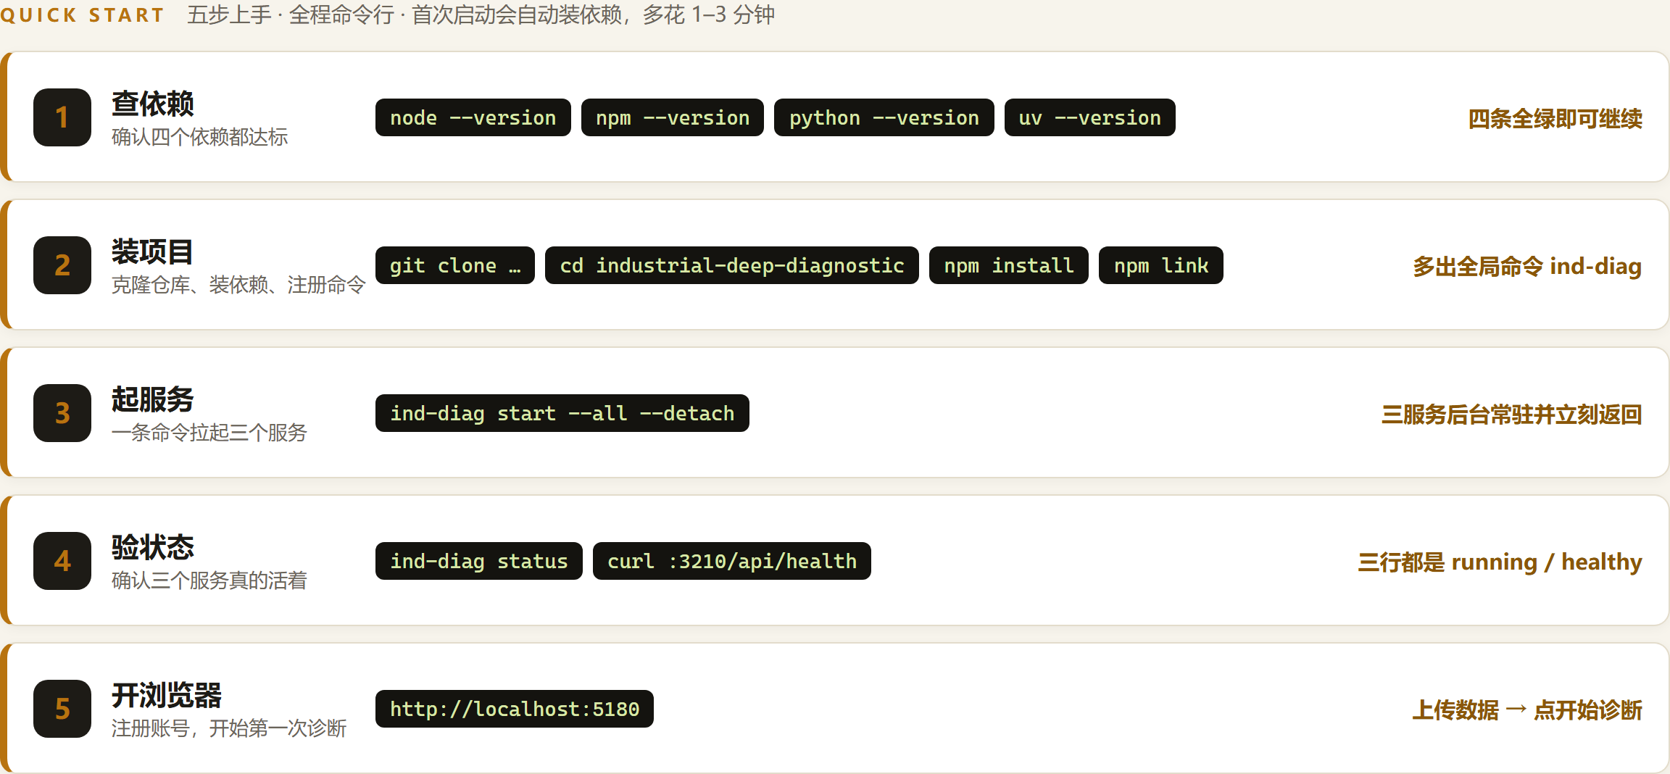
先看全貌：五步上手路线图
总计约 5 分钟
你要做的全部事情就是这五行。下面是每一步的命令与预期结果，后面每页都会展开细讲。
装完你会得到：全局命令 ind-diag · 三个后台服务 · 一个网页操作台
02 / 34

Slide 3
这份教程怎么读
全篇为真实运行截图
四幕 · 34 页 · 每一页都能照着操作
赶时间就这样读
1
认识它 —— 它是什么，凭什么信它
第 2 页先看五步路线图，然后直接跳到第 7 页，按顺序把命令敲完，再回到第 13 页开始点界面。
三个服务、14 个引擎、9 步管线，以及那条铁律。第 4–6 页。
2
装起来 —— 从零到能打开浏览器
查依赖、装项目、起服务、验状态、预检引擎。第 7–12 页。
想先弄懂再动手
从第 4 页的架构图读起，先弄清"谁在干活、产物落在哪"，再上手会踏实很多。
3
用起来 —— 登录、上传、配置、跑
登录、选引擎、上传数据、发起分析、实时监控。第 13–20 页。
本机实测环境
Node 22 · npm 10 · Python 3.13 · uv 0.11
4
读懂它、用久它 —— 从一次运行到一套体系
报告三视图、审计、历史增强、本体资产、排错。第 21–34 页。
Industrial Deep Diagnostic · 零基础使用教程
03 / 34

Slide 4
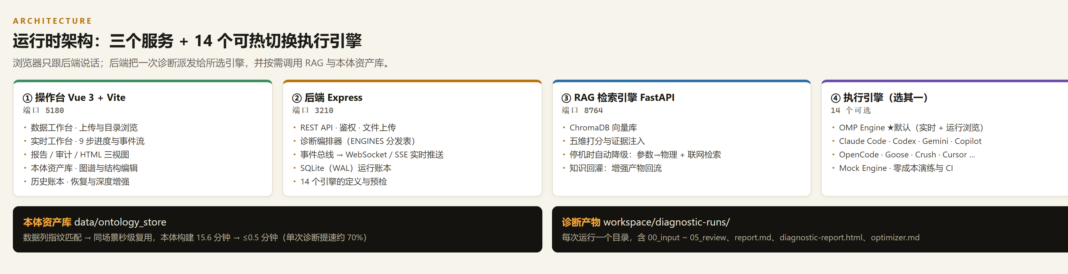
它是什么：三个服务 + 14 个执行引擎
ARCHITECTURE
依仓库源码与 README 绘制
浏览器只跟后端说话；后端把一次诊断派发给所选引擎，并按需调用 RAG 与本体资产库
按下 win+R 输入cmd 然后输入ind-diag 可以查看所有指令，输入ind-diag start --all 可以一键启动项目
后端 3210 · 前端 5180 · RAG 8764
04 / 34

Slide 5
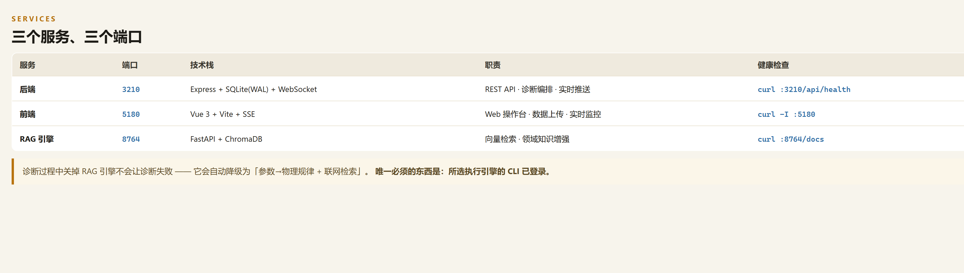
三个服务、三个端口
记不住端口也没关系
启动后会同时跑起三个进程；你唯一需要记住的地址只有一个
3210
5180
8764
后端 API 与实时推送。浏览器里所有操作最后都落到这里，健康检查也打这个端口。
你要打开的地址：http://localhost:5180。整个教程后续都在这一个页面上完成。
RAG 检索增强。就算它挂了诊断也不会中断，系统会自动降级成"物理规律 + 联网检索"。
启动服务不需要模型凭据；真正跑诊断才需要
05 / 34

Slide 6
凭什么信它：诊断是排除，不是确认
本机实测
每个结论必须同时满足四个条件：时间上先发生、统计上显著、物理机理成立、且没有反证。做不到就明说做不到。
89%
9
7
收敛到单一根因
道质量闸门 CP-1 ~ CP-9
级证据体系 L1 ~ L7
本机 38 次完成的诊断里，34 次把竞争假设排除到只剩一个根因。
产物缺失、Schema 不合法、评分不足 90，管线都会停下并回退重跑。
从直接测量到无支撑假设。铁律：结论被它最低的那一级证据封顶。
剩下 11% 如实报告不确定
CP-8 不过，报告不许发布
读图观察撑不起测量级断言
四个条件必须同时成立，缺一不成结论
时间上先发生
统计上显著
物理机理成立
没有反证
带滞后补偿的互相关
逐点剔除杠杆点复核
两位独立物理审计
出现反例即撤回结论
数据分不清时返回 COMPETING_SET，置信度硬顶到 65 分以下
06 / 34

Slide 7
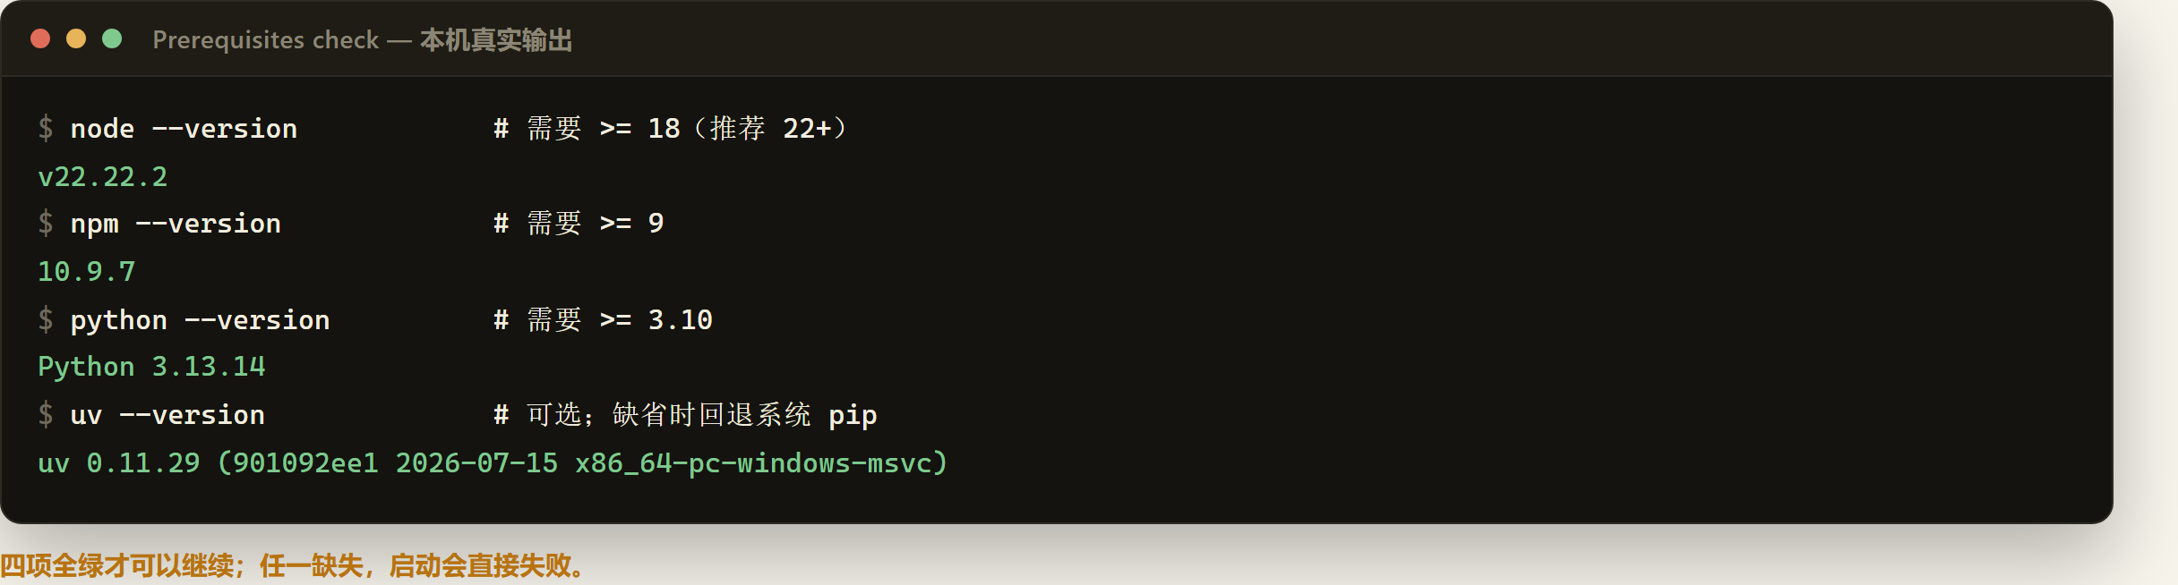
第 1 步 · 环境准备：四个依赖一次查完
本机真实输出
缺任何一项，启动都会直接失败 —— 所以先花 30 秒把版本查清楚
① 版本下限
② 依赖是自动装的
③ 网络慢的时候
Node.js ≥ 18（推荐 22+）、npm ≥ 9、Python ≥ 3.10；uv 是推荐的，不装也能跑。
启动时如果缺 node_modules，后端与前端会自己 npm install；RAG 会自建 Python 虚拟环境。
RAG 的 Python 依赖体积较大。可以先切到国内镜像源再启动，免得卡在 uv sync 上。
低一个主版本通常也能跑
所以你不用手动装一堆包
UV_INDEX_URL 指向清华镜像
Industrial Deep Diagnostic · 零基础使用教程
07 / 34

Slide 8
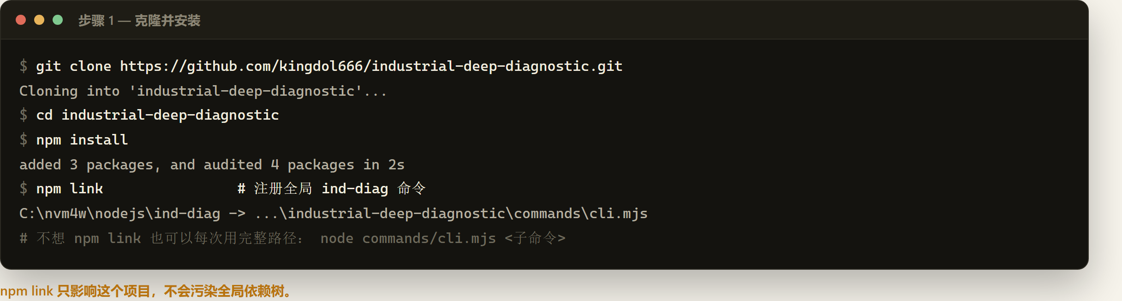
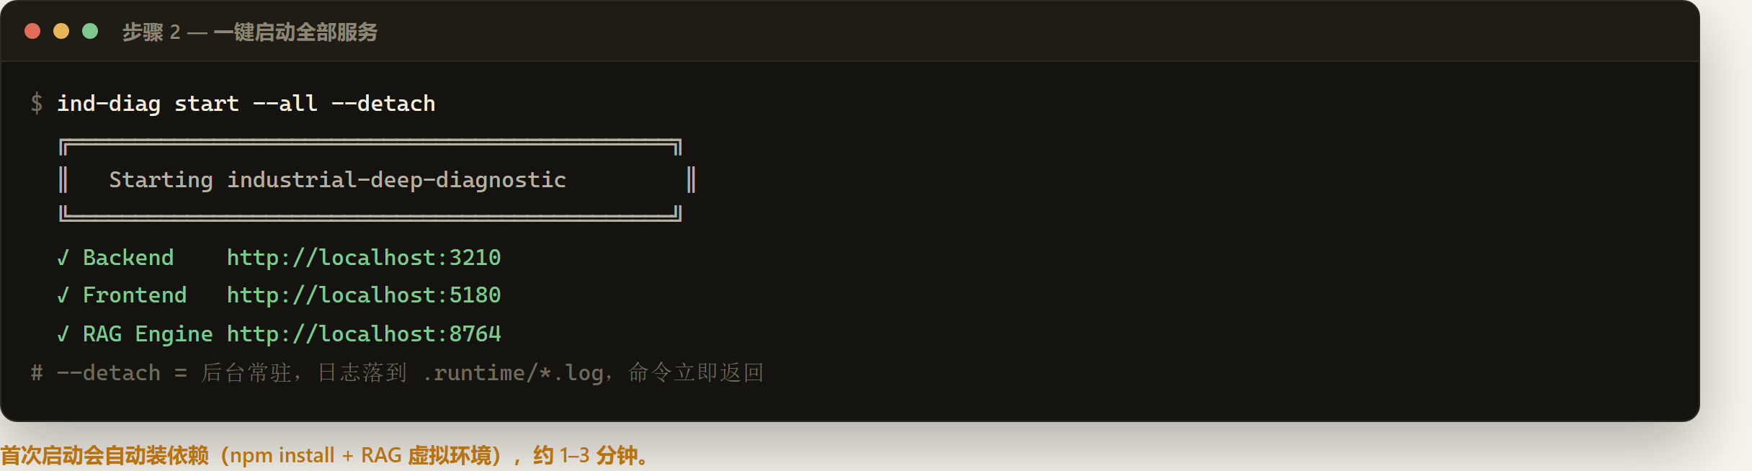
第 2–3 步 · 装项目 + 起服务
命令逐字可用
两条命令。第一条把项目装到本机并注册 ind-diag 命令，第二条把三个服务一起拉起来
不加 --detach 会卡在前台，120 秒后报超时 —— 服务其实已经起来了
08 / 34

Slide 9
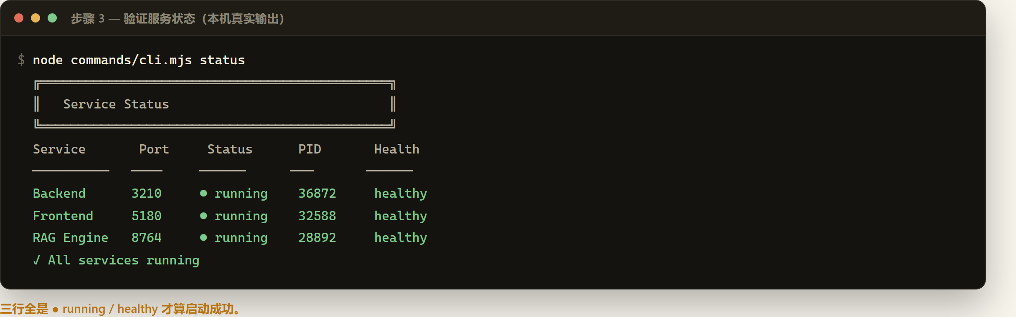
第 4 步 · 验证：三个服务是否真的活着
本机真实输出
看一眼状态表，再打两个健康检查接口 —— 别急着开浏览器
三行全绿才算成功
再打两个健康接口
三行都是 ● running 且 health 为 healthy。只要有一行不是，先去看 .runtime/ 下对应的日志。
后端返回 status ok、数据库 ok；RAG 返回 kb_ready true。两个都通，就可以进浏览器了。
现在可以打开 http://localhost:5180
09 / 34

Slide 10
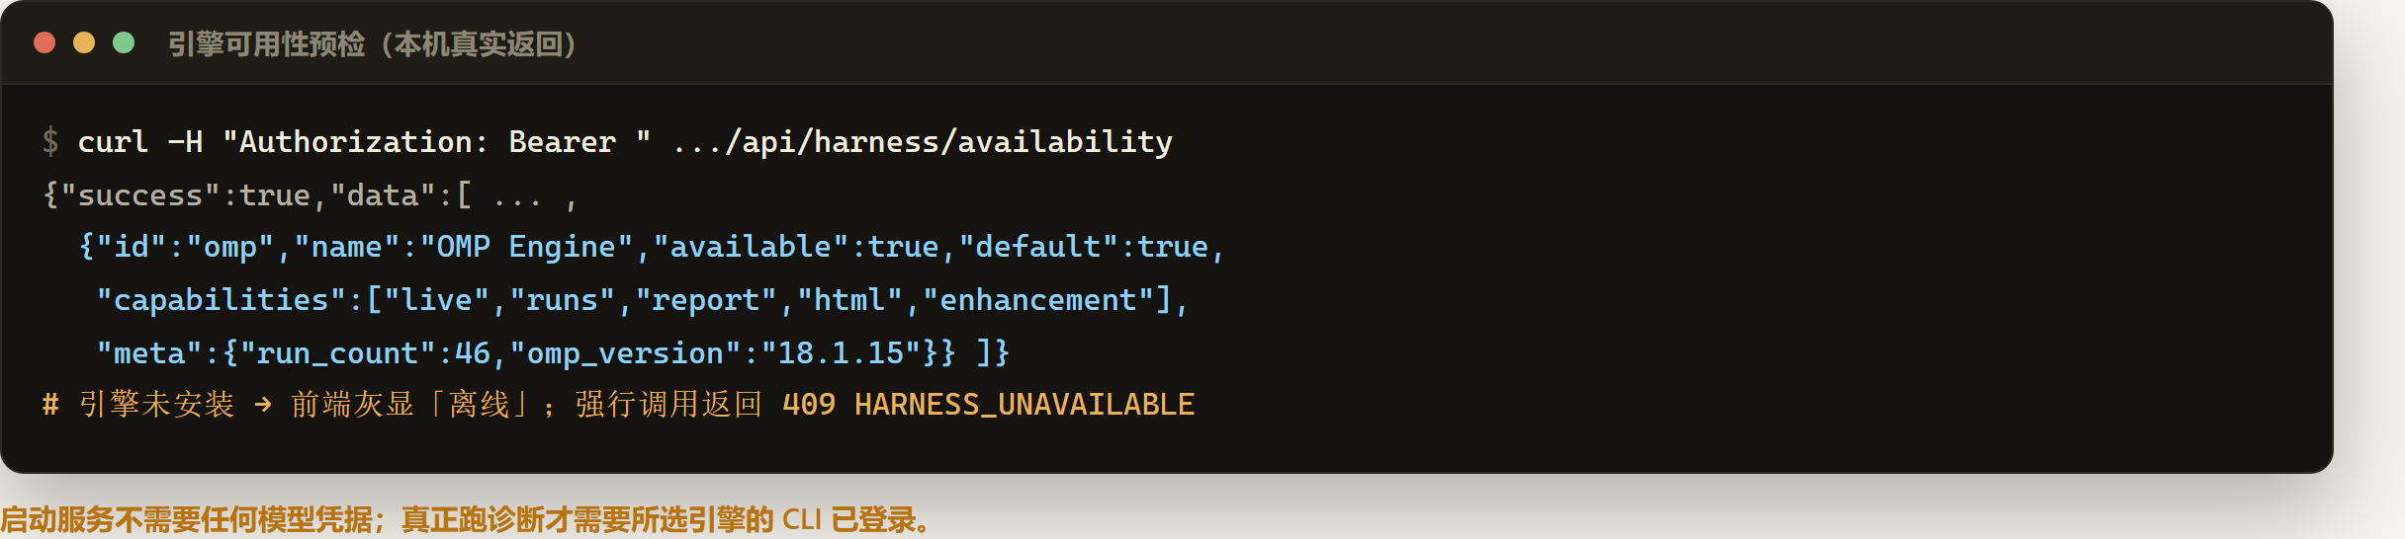
第 5 步 · 引擎预检：选谁来干活
本机默认 OMP Engine
14 个引擎里，本机装好哪个就用哪个；未安装的会被前端灰显为"离线"
已就绪
未安装
新手先用 Mock
CLI 已安装且已登录。本机 OMP Engine、Claude Code、Mock Engine 都可用，选中即可跑真实诊断。
前端列表里显示灰色"离线"。强行用接口调用也不会跑起来，而是立刻返回 409，不会白等。
进程内脚本引擎，零成本、几秒跑完。第一次先用它把上传、配置、报告三件事走通，再换真实引擎。
可直接发起诊断
预检生效，不会跑到一半才失败
想练手且不花钱就用它
启动服务不需要模型凭据，跑诊断才需要
10 / 34

Slide 11
开机检查清单：照着打勾就行
可打印照做
七项检查，从上到下做一遍。全部打勾，说明你的环境已经完全就绪
✔ | 检查项 | 怎么查 | 期望结果
☐ | Node.js 版本 | node --version | ≥ 18，推荐 22 或更高
☐ | npm 版本 | npm --version | ≥ 9
☐ | Python 版本 | python --version | ≥ 3.10
☐ | uv（可选） | uv --version | 有最好；没有会自动回退到系统 pip
☐ | 全局命令 | ind-diag status | 能打印出状态表，说明命令已注册
☐ | 三个服务 | ind-diag status | 三行都是 ● running 且 health 为 healthy
☐ | 网页可达 | 浏览器打开 http://localhost:5180 | 出现登录页，说明可以开始用了
前三项查完就可以直接开始装，不用等七项全做完
11 / 34

Slide 12
ACT THREE
上机操作
从登录到跑起来
03
八页，每一页一张真实界面截图，编号与引线直接指到你要点的那个控件。照着顺序点一遍，你就完成了一次真实的工业诊断。
登录注册 → 认识导航 → 换引擎 → 数据工作台 → 选中数据 → 配置诊断 → 任务列表 → 实时监控
USE IT
第 13 页起
共 8 页

Slide 13
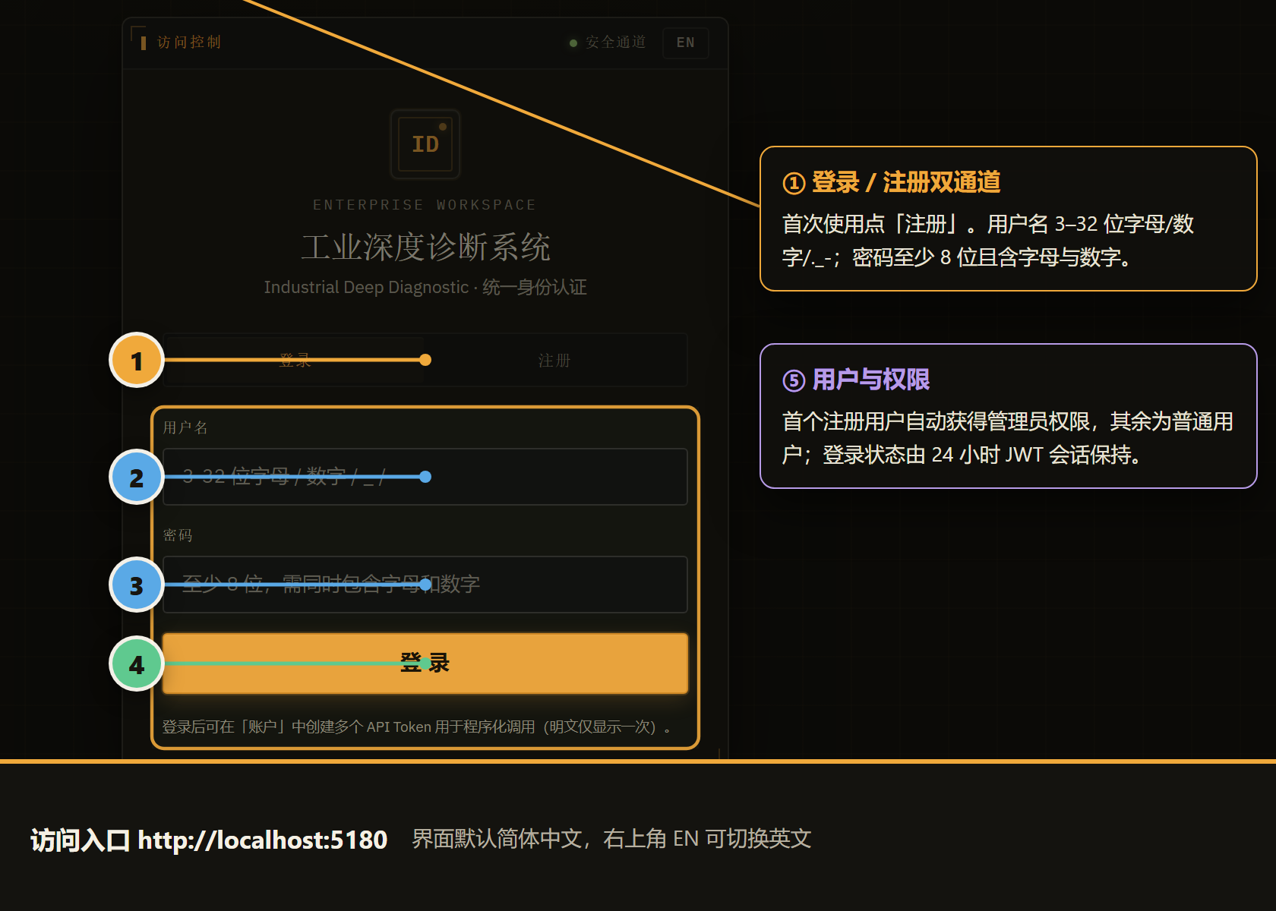
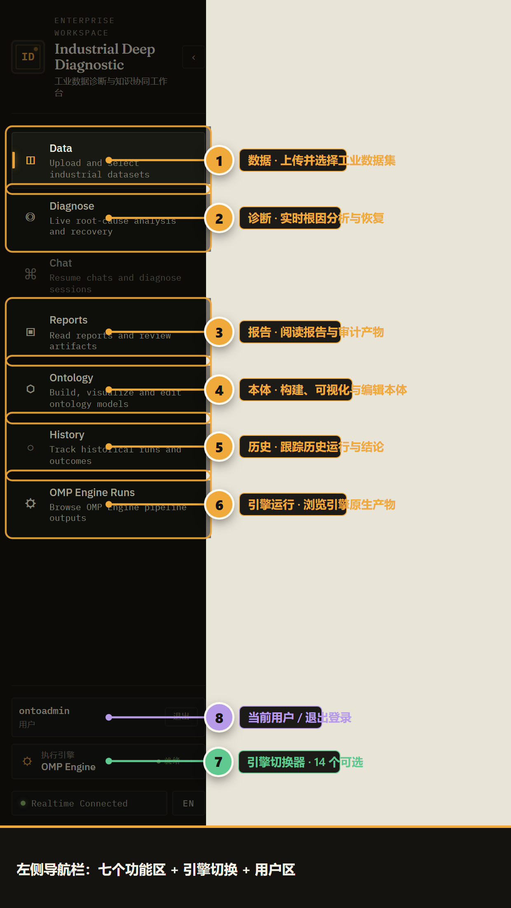
进门：登录注册，以及整张控制台地图
真实界面截图
浏览器打开 http://localhost:5180 就是这一页；左边那一条，是你之后所有操作的入口
① 第一次用先注册
② 日常只走三个页面
③ 首个账号就是管理员
用户名 3–32 位字母或数字；密码至少 8 位且要同时含字母与数字。
数据（传文件）→ 诊断（发起与盯着跑）→ 报告（读结论）。其余是进阶能力。
第一个注册的用户自动获得管理员权限；登录状态由 24 小时会话保持。
左下角能看到引擎开关与实时连接状态
13 / 34

Slide 14
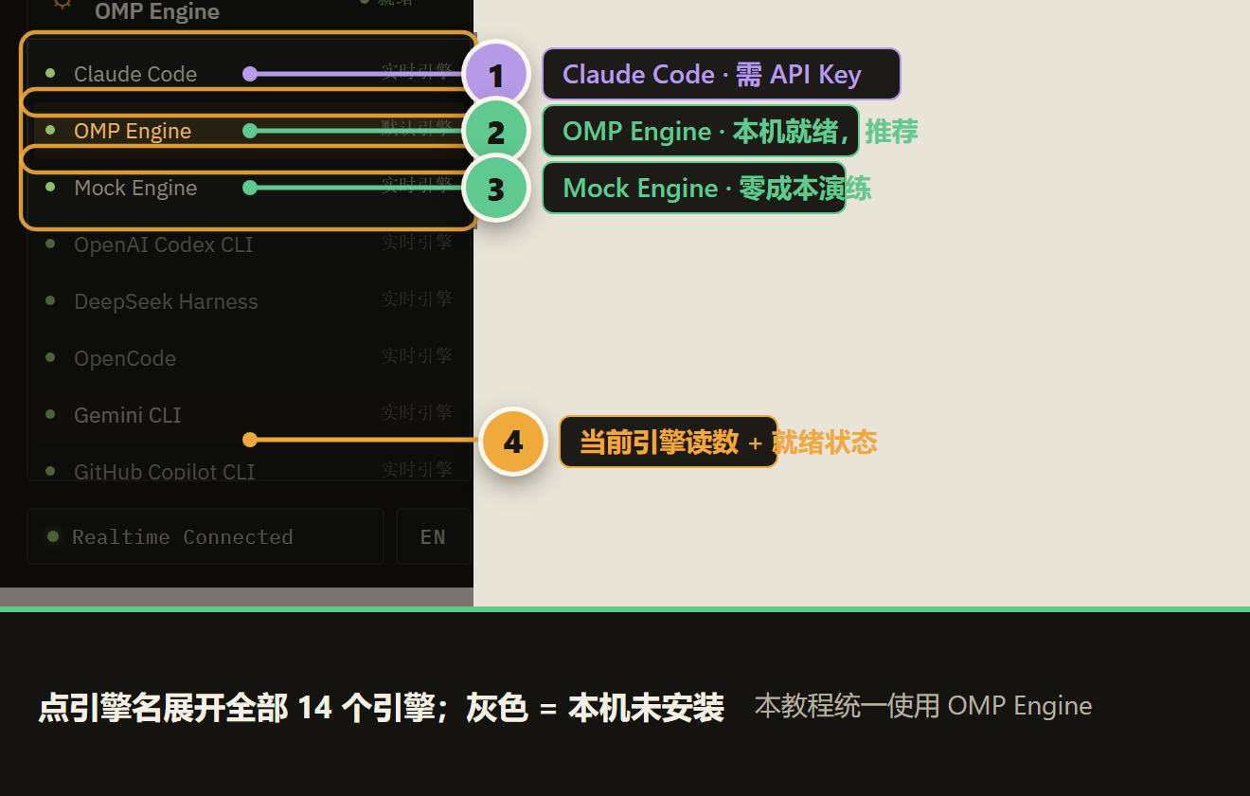
换引擎：14 个里挑一个干活
零基础可以跳过本页
点左下角引擎名展开清单。不换也行 —— 本机默认的 OMP Engine 已经就绪
① 绿点 = 能跑
每个引擎后面标着自己的定位：实时引擎、原生运行浏览、零成本演练。
② 灰点 = 本机没装
灰色并标注"离线"。选了也跑不起来，所以直接用绿点的就行。
③ 换引擎不影响历史
每次运行都会记下自己的引擎，账本上会打 MOCK / OMP 徽标。
第一次建议保持默认，不要动这里
14 / 34

Slide 15
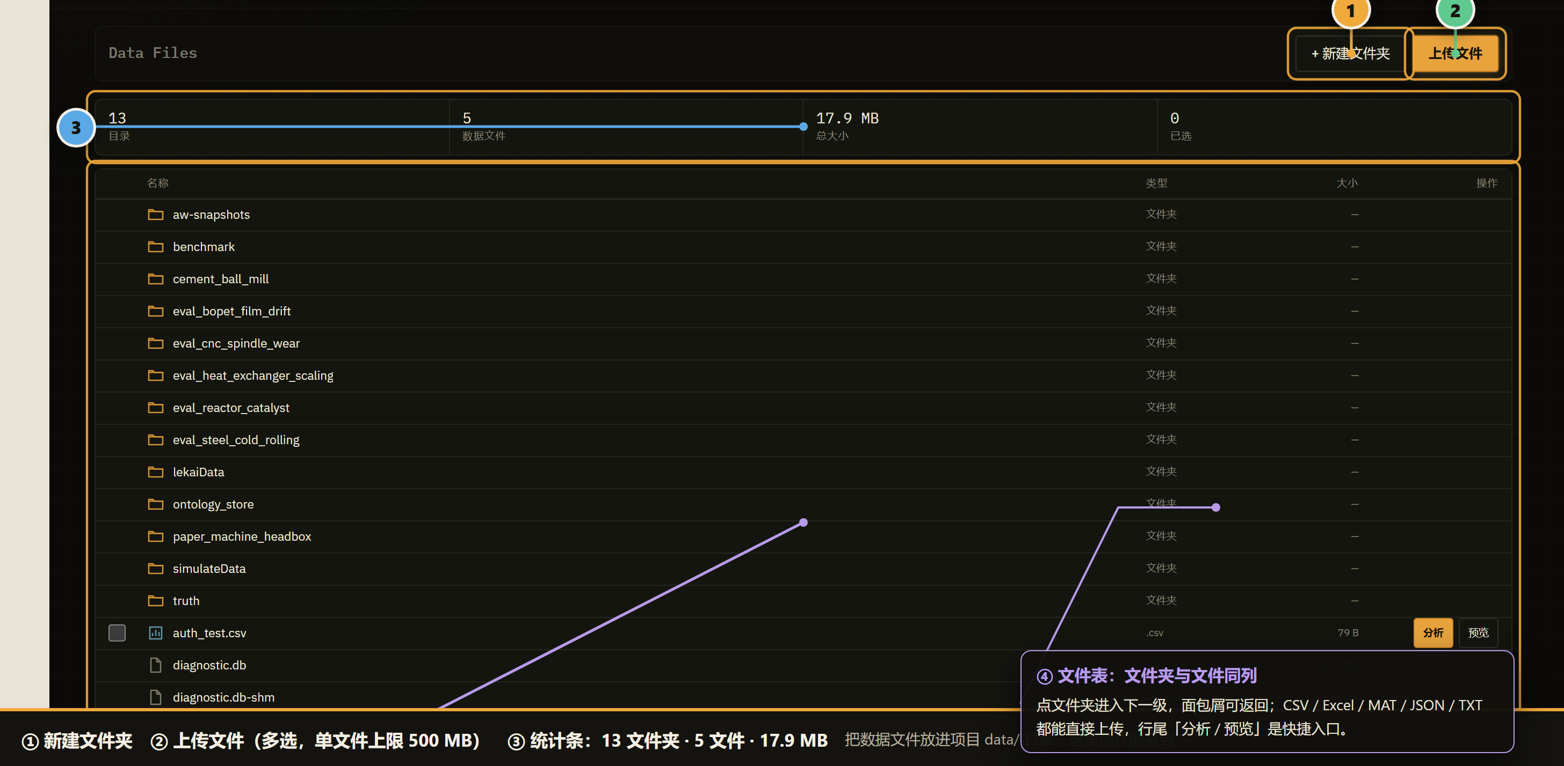
数据工作台：把数据放进来
文件夹与文件同列
点左侧「数据」。右上角「上传文件」可多选，单文件上限 500 MB；CSV / Excel / MAT / JSON 都能传
统计条：13 文件夹 · 5 文件 · 17.9 MB ｜ 也可直接把文件拷进项目 data/ 目录
15 / 34

Slide 16
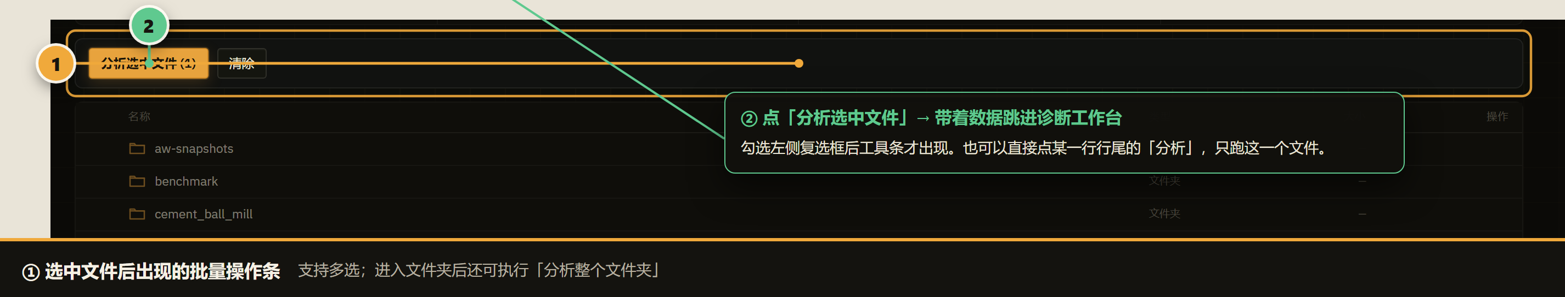
选中数据 → 发起分析
三种发起方式
勾上左侧复选框，工具条才会出现；点「分析选中文件」，系统会带着数据跳到诊断工作台
① 行尾「分析」最省事
② 勾选后可批量分析
③ 整个文件夹一起分析
只跑一个文件时最快。点下去效果与批量完全一致，只是数据源被锁成这一个文件，不会误带上别的数据。
多个文件属于同一场景时用这个。勾选后点工具条上的「分析选中文件」，之后在配置页确认数据源即可。
双击进入文件夹后，顶部会出现「分析整个文件夹」。一次诊断要同时吃过程数据与质检数据时，这样最省事。
零基础推荐用这个
可多选，也可全选
过程数据 + 质检数据同批送入
选中数量会显示在左下角：1 files selected
16 / 34

Slide 17
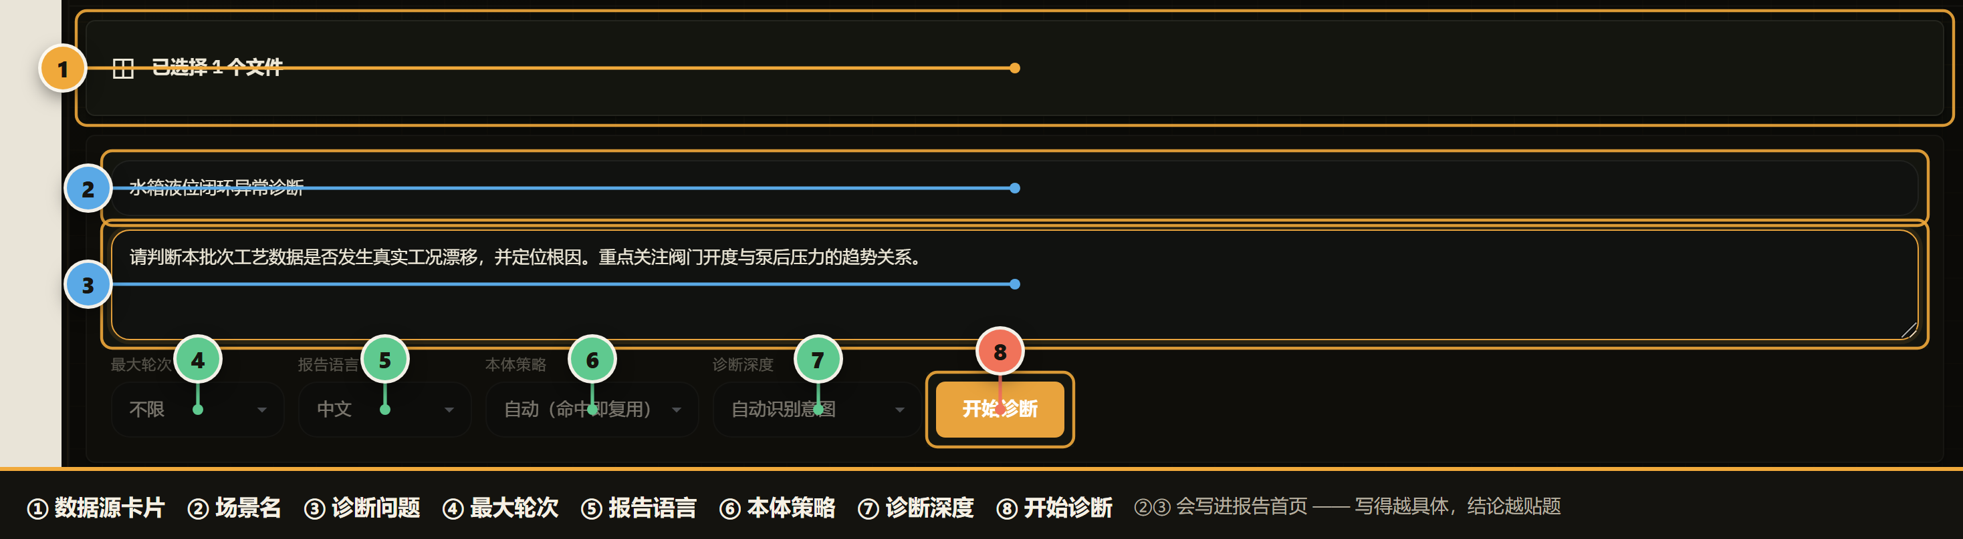
配置一次诊断：八个控件怎么填
③ 写得越具体越贴题
数据源已经带过来了，这里只要做两件事：说清楚要问什么，然后决定用什么策略
必填的两栏
四个策略下拉
② 场景名与 ③ 诊断问题会原样写进报告首页。把对象和现象写清楚，例如"本批次是否发生真实工况漂移"。
④ 最大轮次 ⑤ 报告语言 ⑥ 本体策略 ⑦ 诊断深度。第一次全部保持默认值即可。
留空也能跑，但结论会很泛
默认：不限轮次 · 中文 · 自动
配置只在这一刻生效，运行开始后不可更改
17 / 34

Slide 18
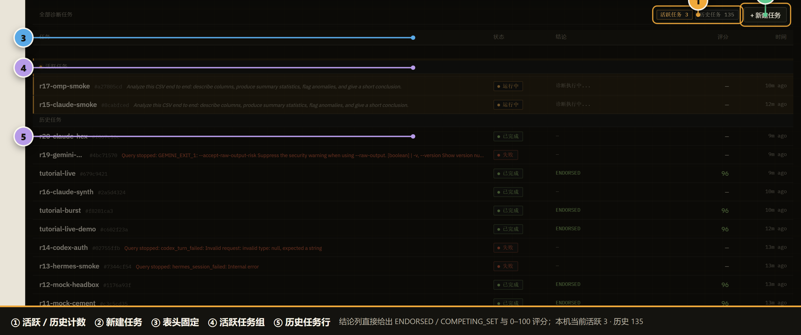
任务列表：一屏读完全局状态
本机：活跃 3 · 历史 135
发起之后回到这里。任务按状态分组，结论与评分直接摆在列表里，不用点进去看
① 活跃任务
② 结论列
③ 点行即看
④ 新建任务
正在运行或等待你回答的，排在最上面
ENDORSED / COMPETING_SET 一眼可辨，附 0–100 评分
点任务名进实时工作台，已完成的会直接打开报告
回到数据页重选一份数据，开始下一轮
表头固定，向下滚动时列名始终可见
18 / 34

Slide 19
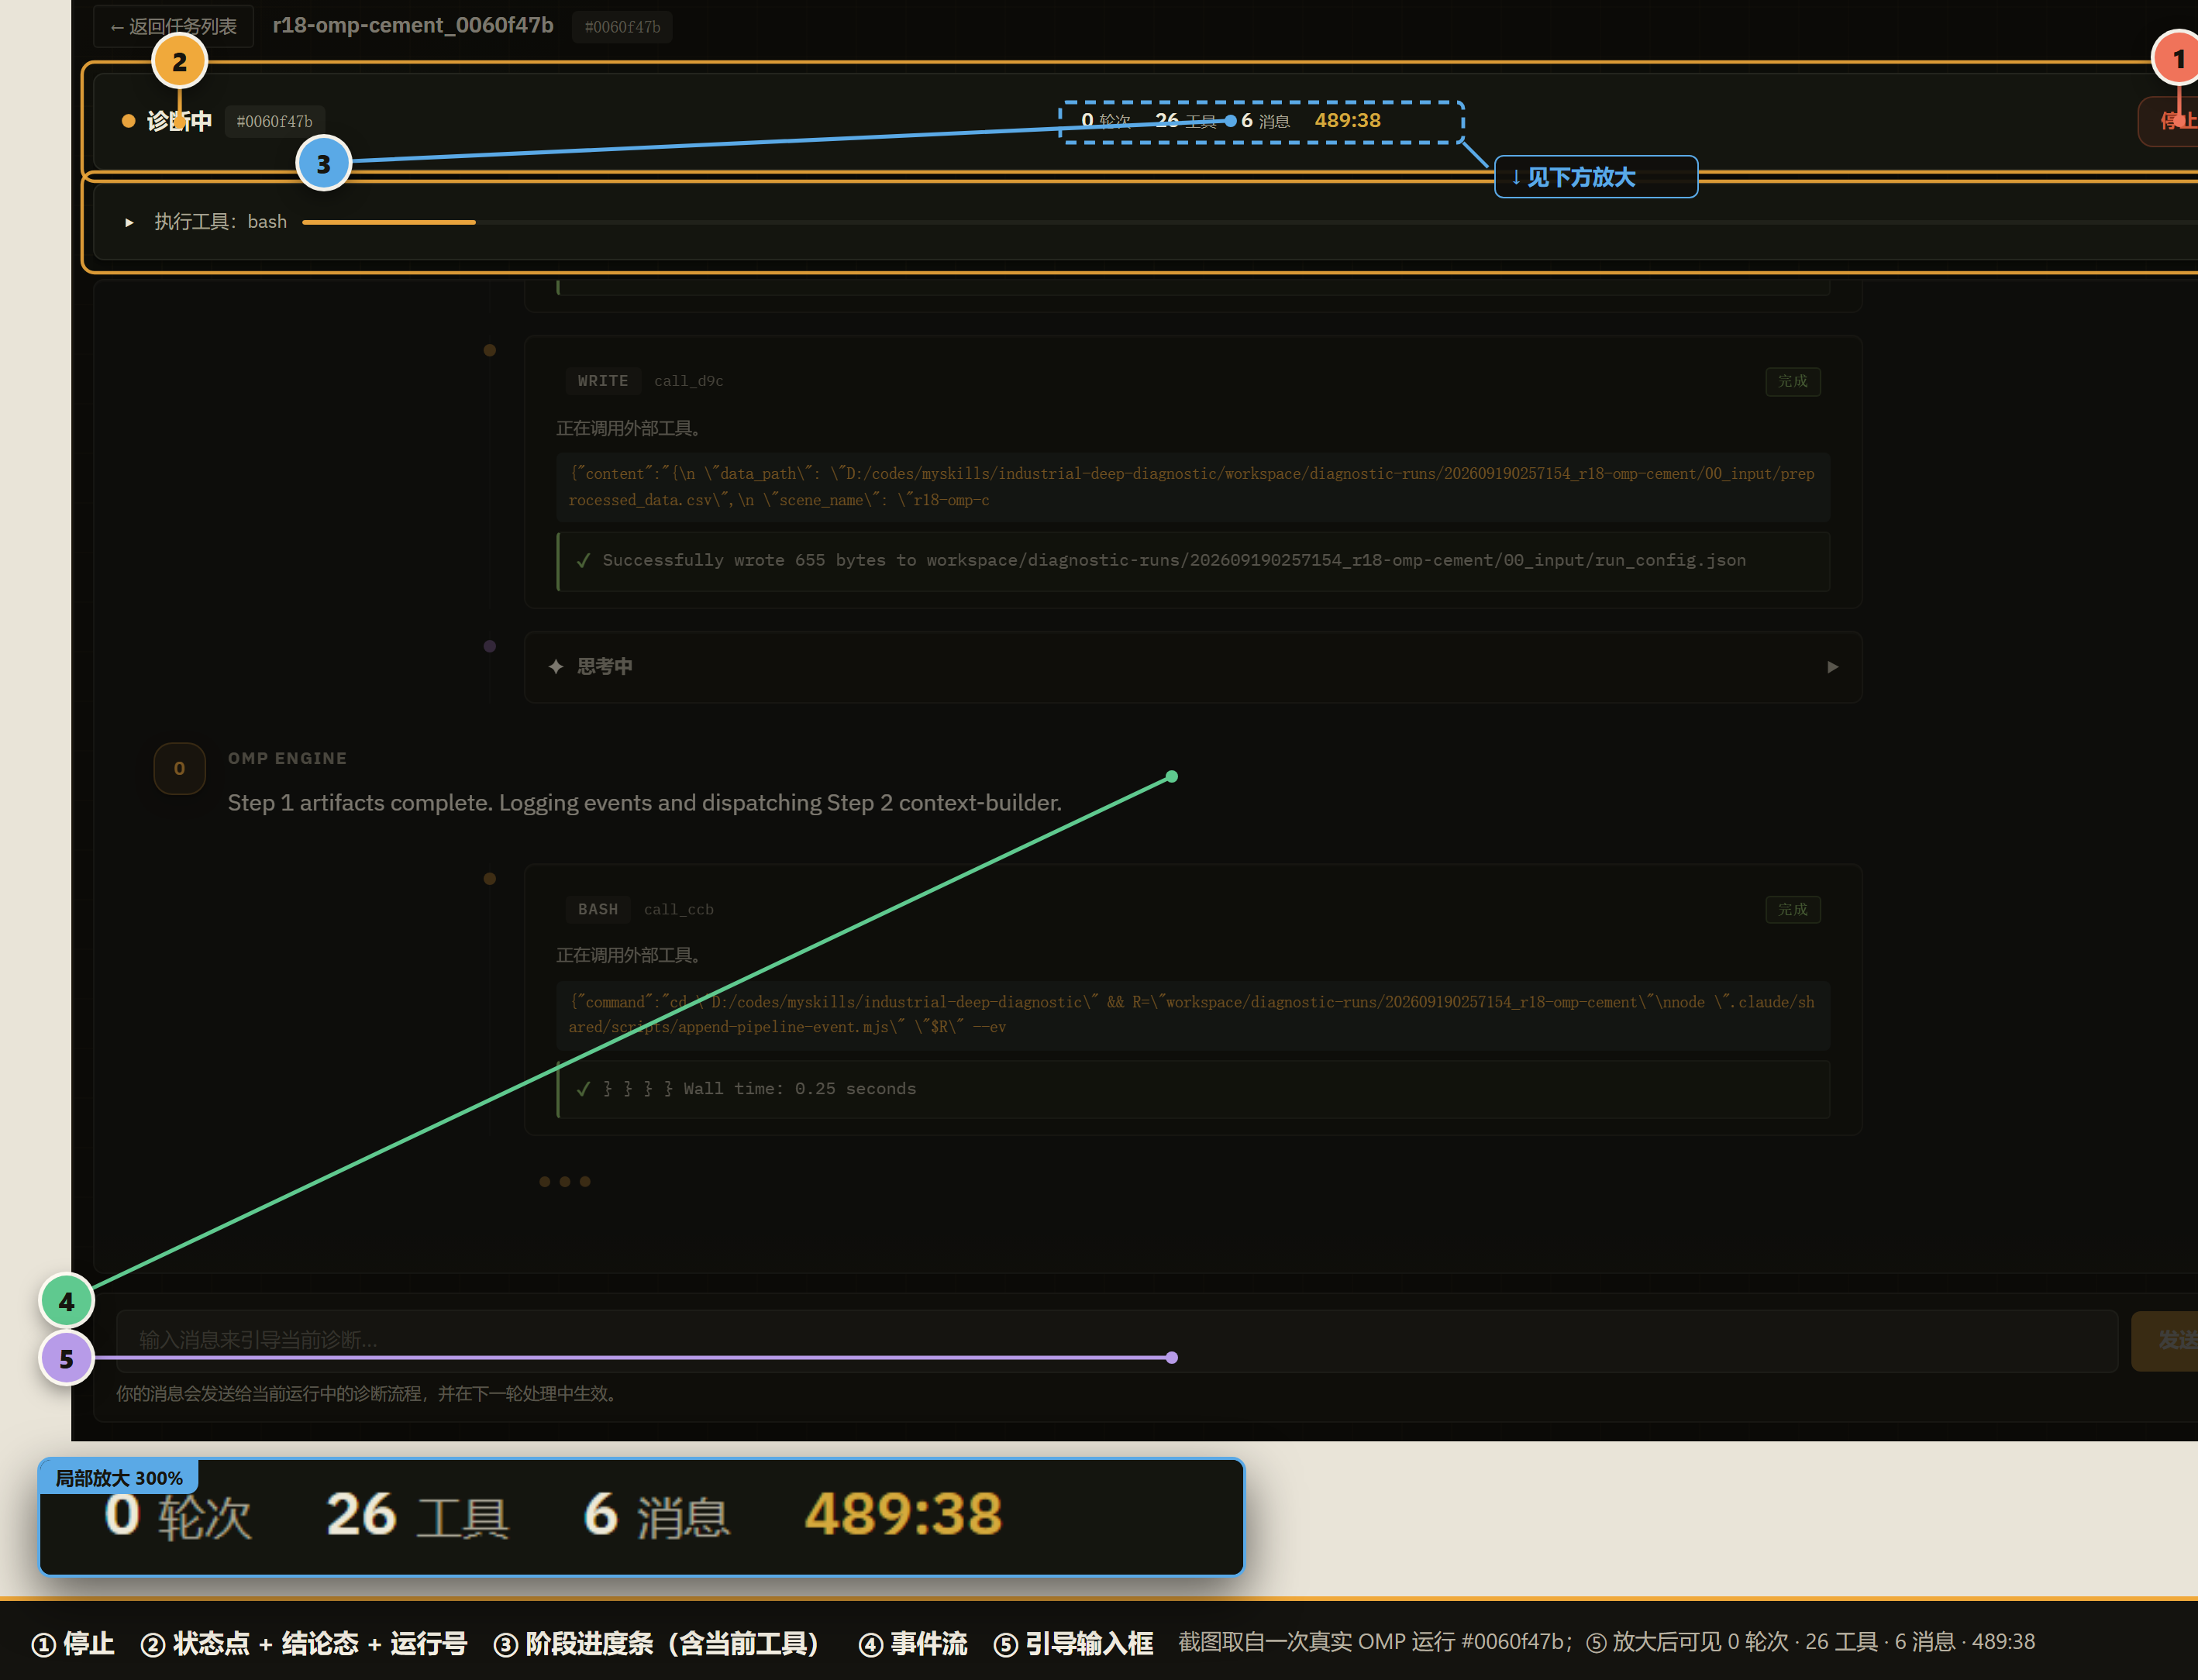
实时监控工作台
真实 OMP 运行 #0060f47b
这是全篇信息密度最高的一屏：点进任务后，你会一直盯着它，直到报告出来
顶部：状态与进度
① 停止按钮随时可中断 ② 状态点显示诊断中 / 已完成 / 失败 ③ 进度条下方写着当前动作
中间：四个计数器
轮次 / 工具 / 消息 / 计时。本图放大后是 0 轮次、26 工具、6 消息、489:38 —— 判断是否还在推进。
下方：事件流
④ 思考、工具调用、命令原文、返回结果逐条留痕 —— 结论里每个数字都能顺着它找到出处。⑤ 底部可插话引导。
一场完整诊断可能跑几十分钟，随时刷新页面都不会丢进度
19 / 34

Slide 20
ACT FOUR
读懂它
并且用久它
04
报告出来只是开始。这一幕讲清楚：一份结论由哪几份产物互相背书、审计为什么能否决它、以及怎么把一次运行沉淀成可复用的资产。
READ IT
报告三视图 → 审计裁定 → HTML 报告 → 报告清单 → 历史与增强 → 本体资产 → 引擎产物 → 产物清单 → 管线全貌 → 移动端 → 排错 → 速查
第 21 页起
共 14 页

Slide 21
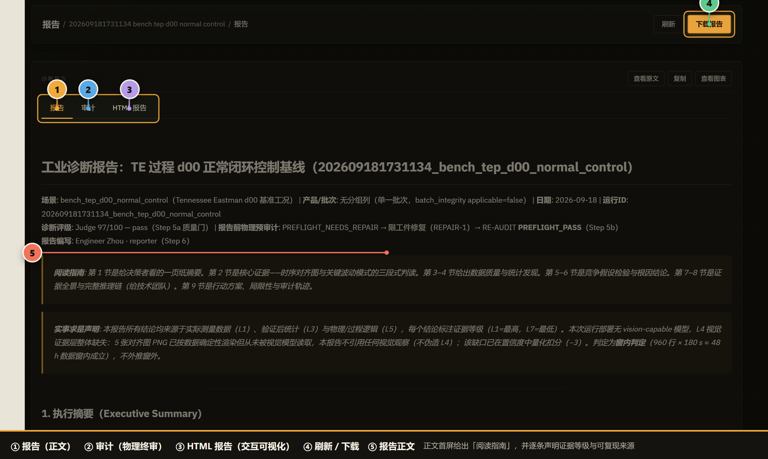
一份结论，三种读法
真实报告：bench_tep_d00
同一个运行下挂着三个页签：报告看结论、审计看背书、HTML 拿去汇报
① 报告
正文
首屏先给一页纸摘要，再逐条标注证据等级与可复现来源。
② 审计
物理终审
独立审计员给出 ENDORSED 或驳回，这就是发布许可。
③ HTML
交互可视化
图表可缩放、可悬停取值，适合汇报与现场追溯。
右上角还有「刷新」与「下载报告」，可把 Markdown 存到本地
21 / 34

Slide 22
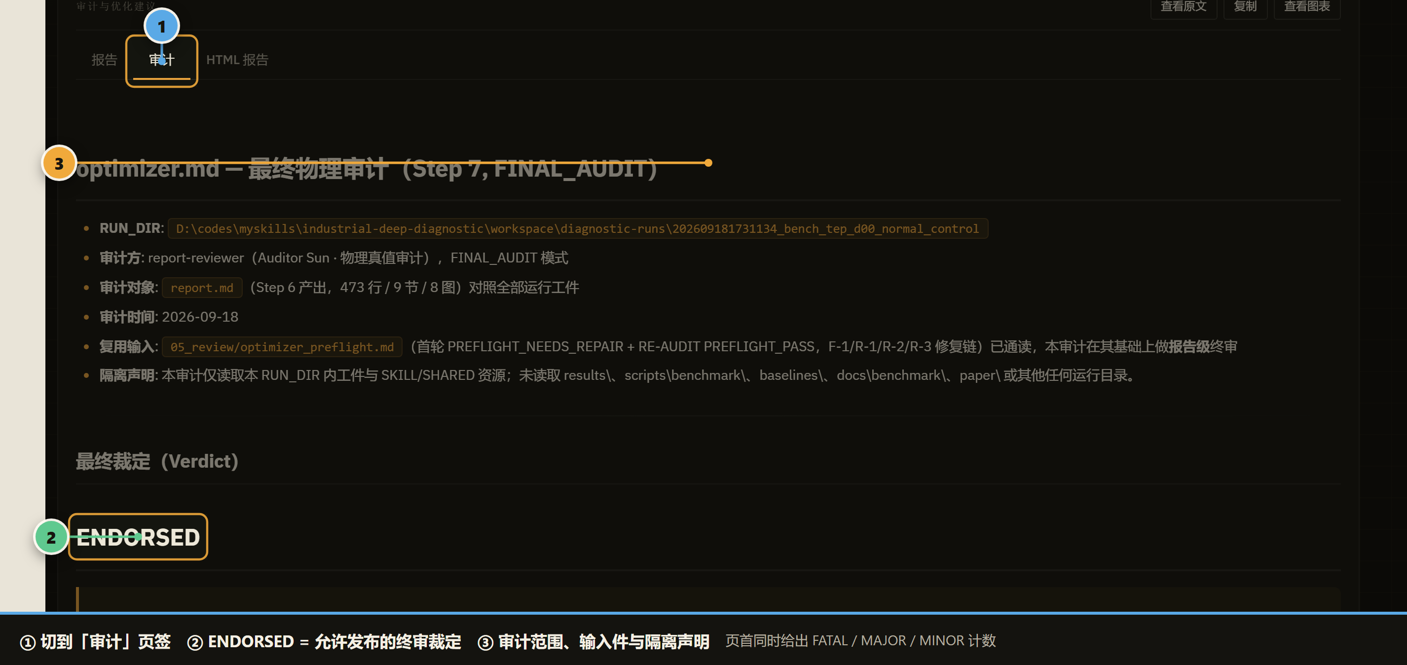
审计页签：ENDORSED 才是发布许可
Step 7 · FINAL_AUDIT
这一步由独立的物理审计员完成，它有权直接否掉诊断结论 —— 报告写完了不等于能发出去
审计员在审什么
① 页首先声明审计范围与隔离边界：只读本次运行目录，输入件逐条列出。
② 关键统计量它会自己重算，而不是复述报告里的话 —— 对不上就判 FATAL。
本轮 0 FATAL / 0 MAJOR / 3 MINOR
ENDORSED 的含义
不通过会怎样
物理机理与数据表现自洽，结论可以对外发布、可以进汇报材料。
触发审计修复回路，最多两轮；仍然不过，这份报告就被拦在门外。
页签读的是 optimizer.md —— 最终物理审计记录
22 / 34

Slide 23
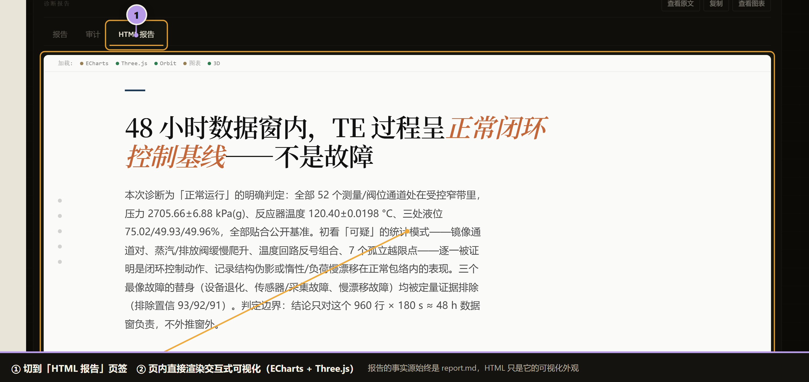
HTML 报告：拿去汇报的那一版
ECharts + Three.js
第三个页签在页面里直接渲染交互式可视化，图表可缩放、可悬停取值；报告的事实源仍是 Markdown
HTML 文件也能单独发给别人，双击即可打开
23 / 34

Slide 24
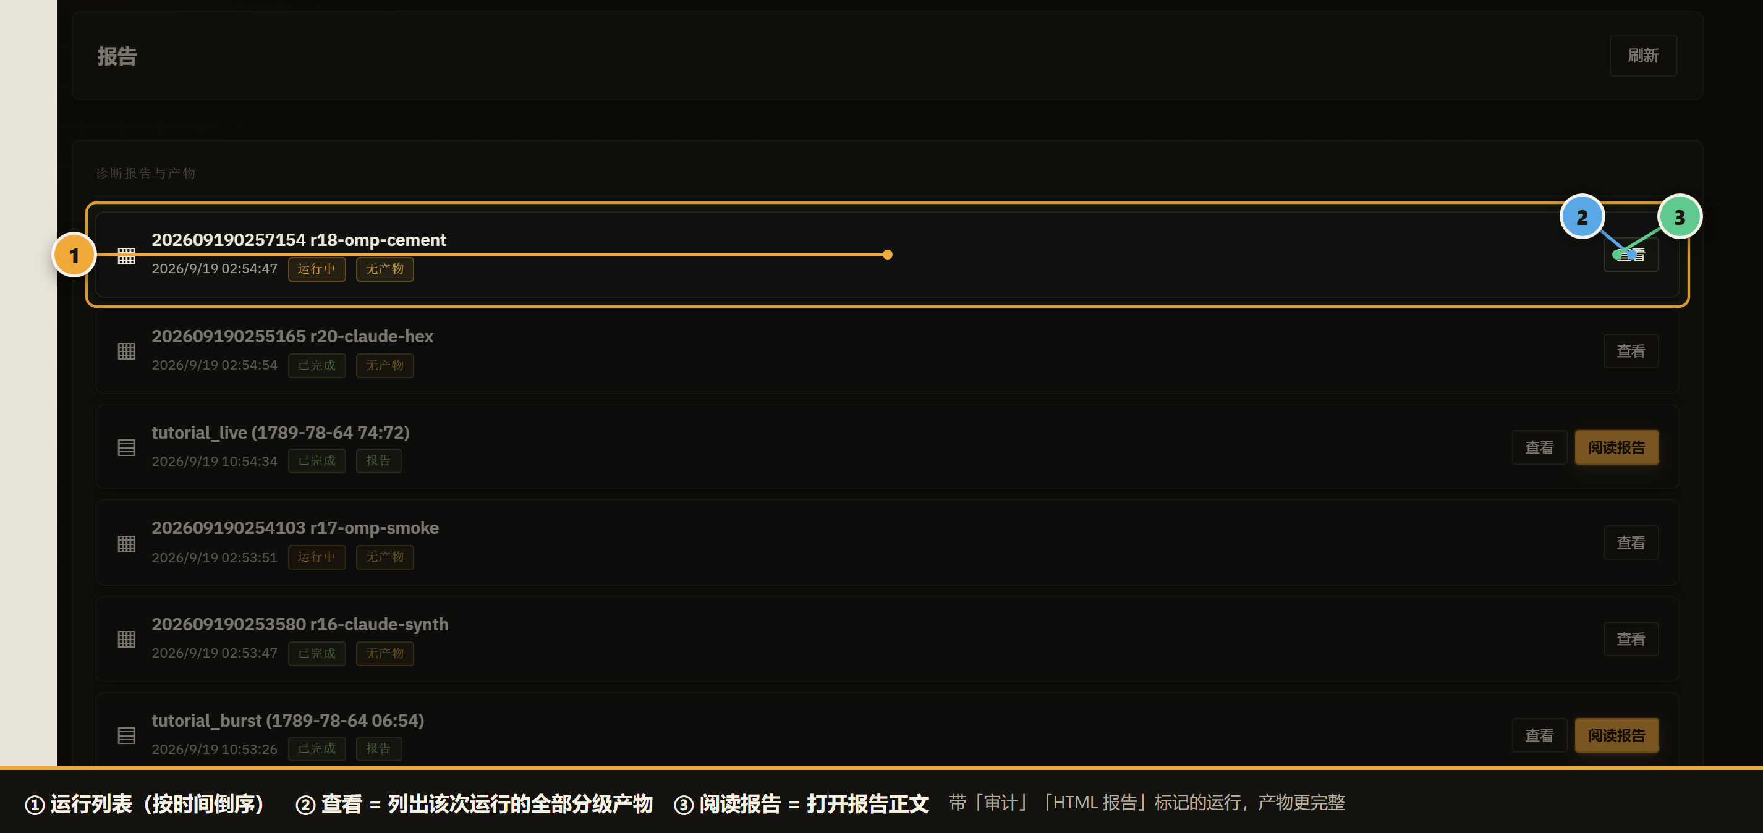
报告清单：你要找的东西都在这
本机 29 次运行
点左侧「报告」。这里按时间倒序列出所有运行，一行两个按钮，分工明确
① 「查看」列出全部产物
这个运行目录下的每一件东西都能点开：报告、审计、HTML、中间件。
想找中间产物用它
② 「阅读报告」直接看结论
跳过文件树，直接打开 Markdown 正文 —— 只想看结论时用这个。
零基础推荐用这个
③ 看徽标判断完整度
带「审计」「HTML 报告」标签的运行说明产物更完整，优先看这些。
没标签的通常是早期运行
只有「查看」没有「阅读报告」，说明该次运行没产出报告
24 / 34

Slide 25
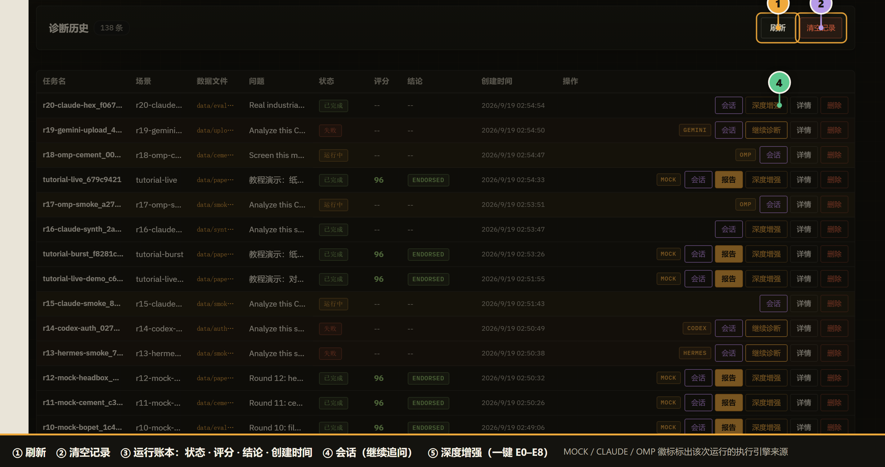
历史账本与一键深度增强
本机 115 条记录
这里回看每一次运行：谁跑的、跑到什么状态、拿了多少分、下一步能做什么
① 引擎徽标
MOCK / CLAUDE / OMP —— 一眼看出这次是谁跑的。
② 会话与报告
「会话」带着上下文继续追问；「报告」直接跳到产物。
③ 继续诊断 / 删除
被中断的运行可以恢复；确认无用的记录可以清理。
深度增强
对已完成的运行点「深度增强」，接着跑一段确定性增强管线：不调用大模型、不额外花钱，约 3–5 分钟，产出更细的覆盖矩阵与工况条件；产物还会回流进知识库。
E0 – E8 确定性管线
刷新与清空记录在右上角
25 / 34

Slide 26
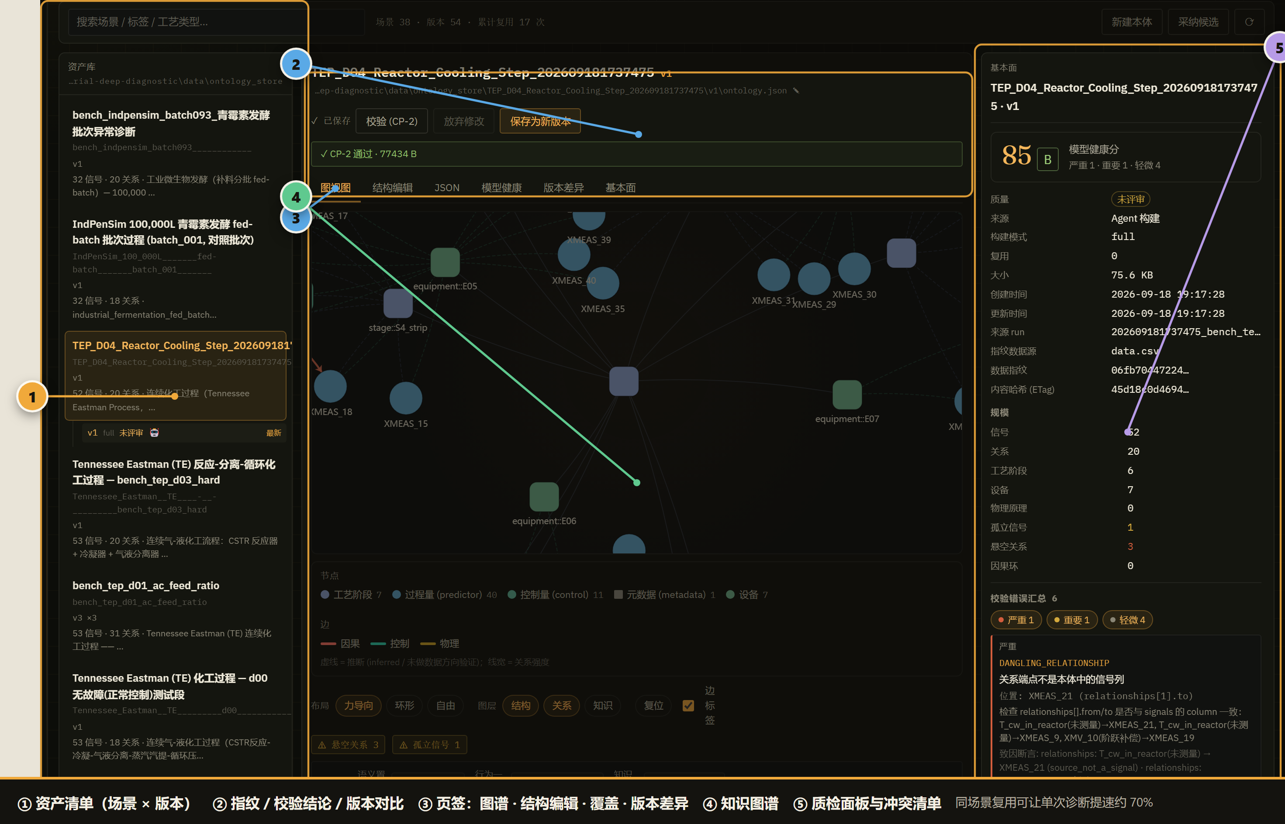
本体资产库：让下一次更快
单次诊断提速约 70%
把领域理解沉淀成可复用资产。同场景再跑一次，本体构建能从 15.6 分钟压到半分钟以内
① 资产清单
按场景 × 版本列出，后面标着多少工序、多少关系、是否校验通过。
② 知识图谱
设备、测量点、工艺阶段之间的连线，就是本次诊断的物理假设空间。
③ 质检与冲突清单
右侧给出模型健康分与冲突项，区分「孤立关系」「矛盾关系」等缺陷。
新增数据列只会触发增量构建，不重跑全量
26 / 34

Slide 27
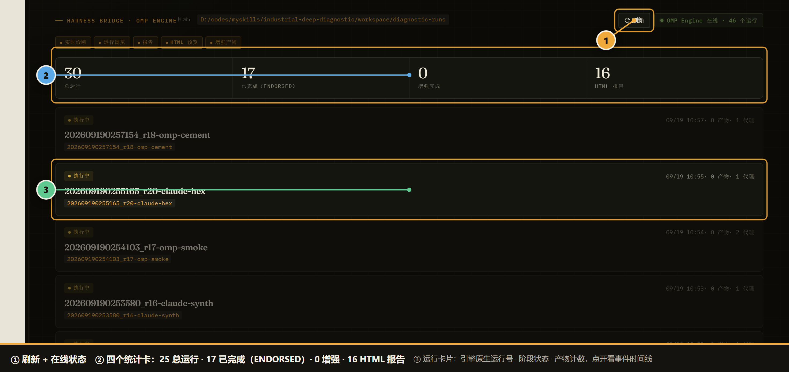
引擎原生产物：绕过界面看底层
25 总运行 · 17 已完成 · 16 HTML
点左侧最后一项。这里直接读引擎自己在磁盘上写下的运行目录，只读、不干预
在线状态 + 刷新 · 四个统计卡 · 每张运行卡显示原生运行号与阶段状态
27 / 34

Slide 28
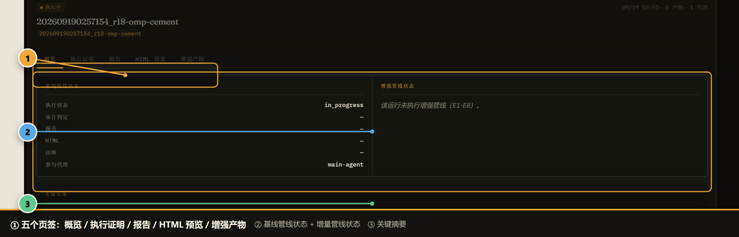
展开一个运行：五个页签看全证据面
真实运行 #r18-omp-cement
点任意一张运行卡片展开，就能看到这次运行的全部分级产物与执行证明
① 五个页签，一条证据链
② 两条管线状态并列
概览看运行态与代理；执行证明列出每一步记录；报告与 HTML 预览直接读产物。
本图显示 in_progress，说明它还在跑 —— 跑完这里会变成 complete。
这一页是排查"跑没跑完"最直接的证据
28 / 34

Slide 29
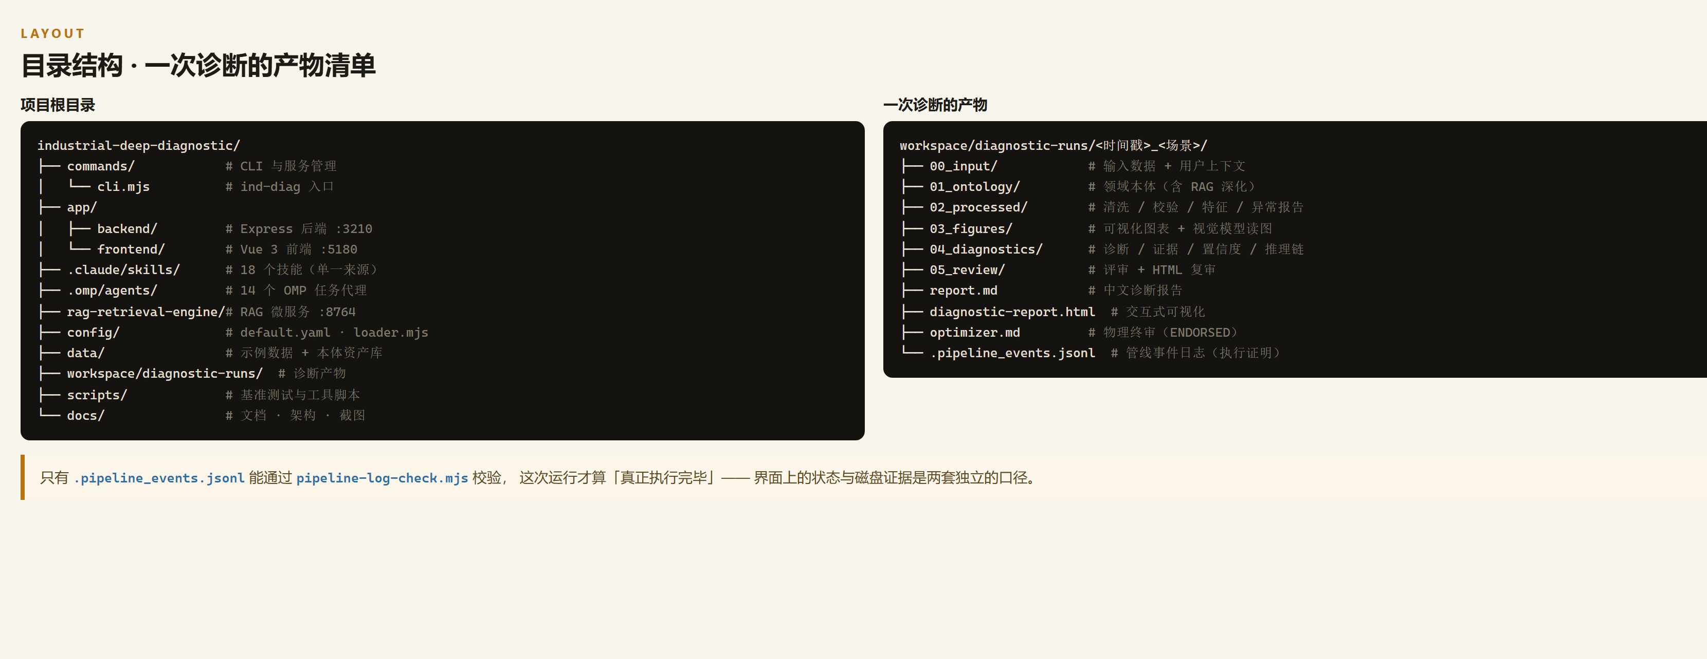
一次诊断到底留下了什么
跑完就能在本地找到
磁盘上的目录结构才是硬证据；界面上看到的状态，只是它的一个视图
只有 .pipeline_events.jsonl 能通过管线日志校验，这次运行才算真正执行完毕 —— 磁盘证据才是可交付的凭据。
每个运行一个目录，编号带时间戳，不会互相覆盖
29 / 34

Slide 30
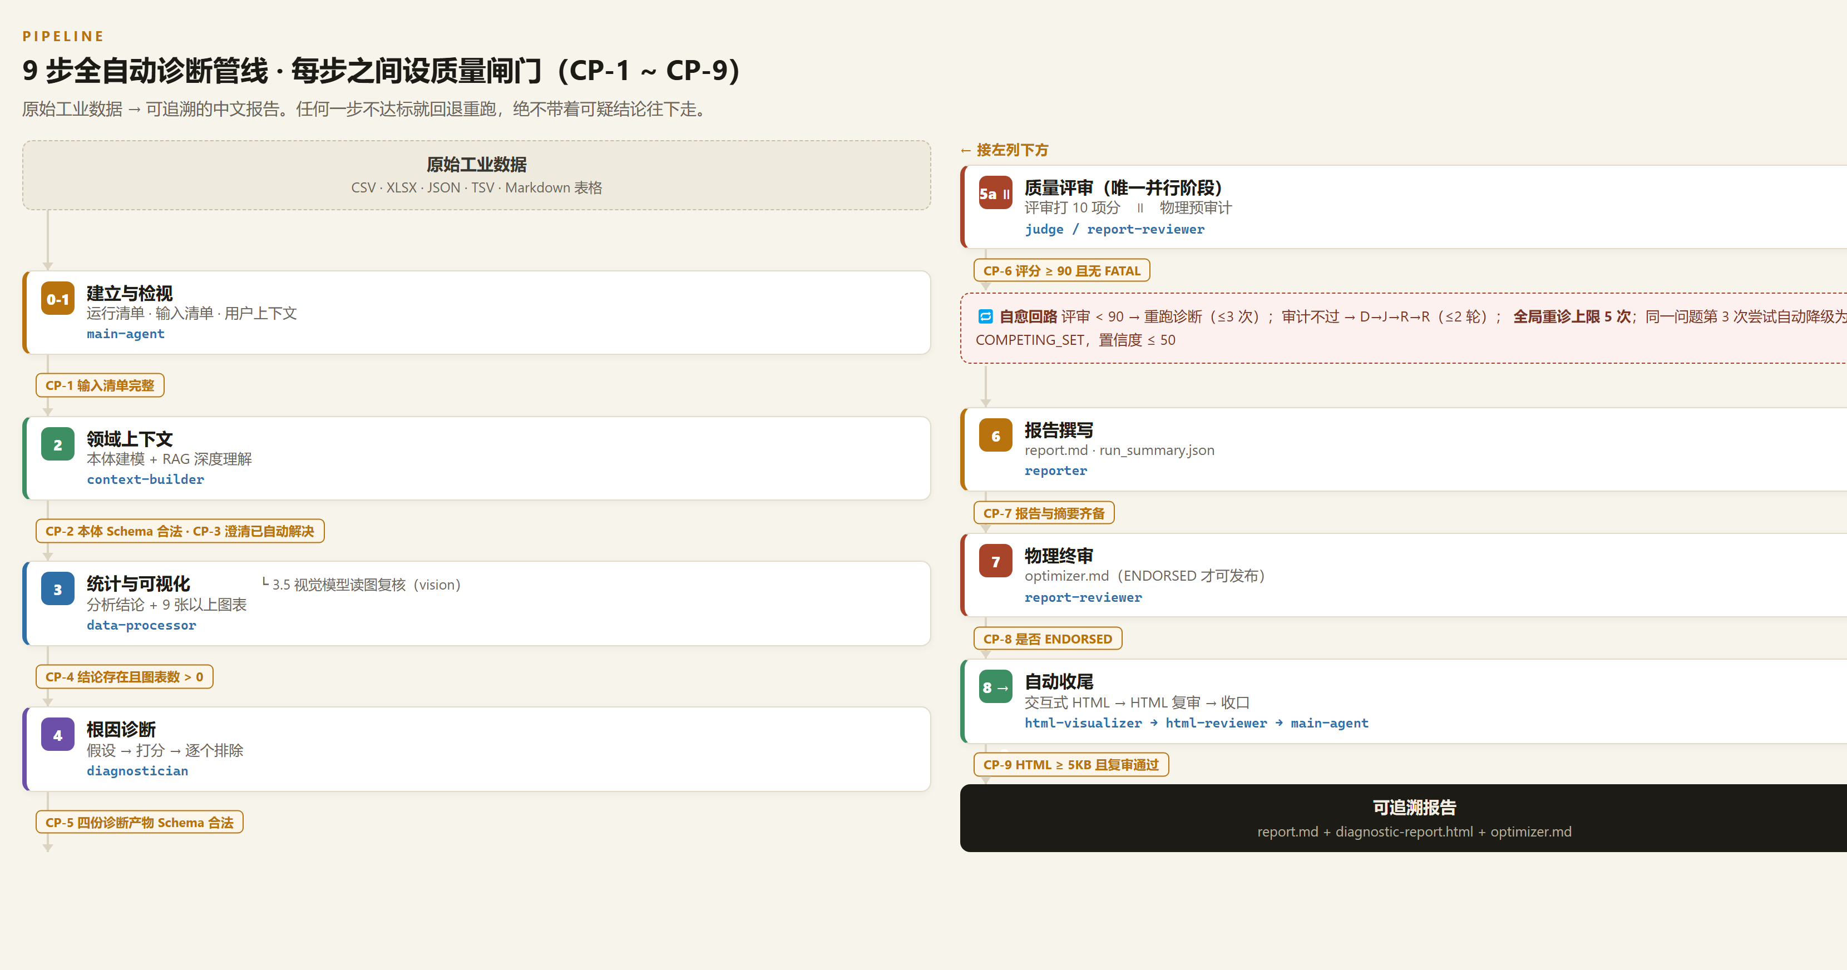
全貌：9 步管线 + 9 道质量闸门
Step 5a ∥ 5b 是唯一并行段
把前面所有操作串起来看：诊断是排除，每道闸门都可能回退重跑，最后只留下守得住的结论
CP-6 不过触发自愈回路；CP-8 不过触发审计修复回路；全局重诊上限 5 次
30 / 34

Slide 31
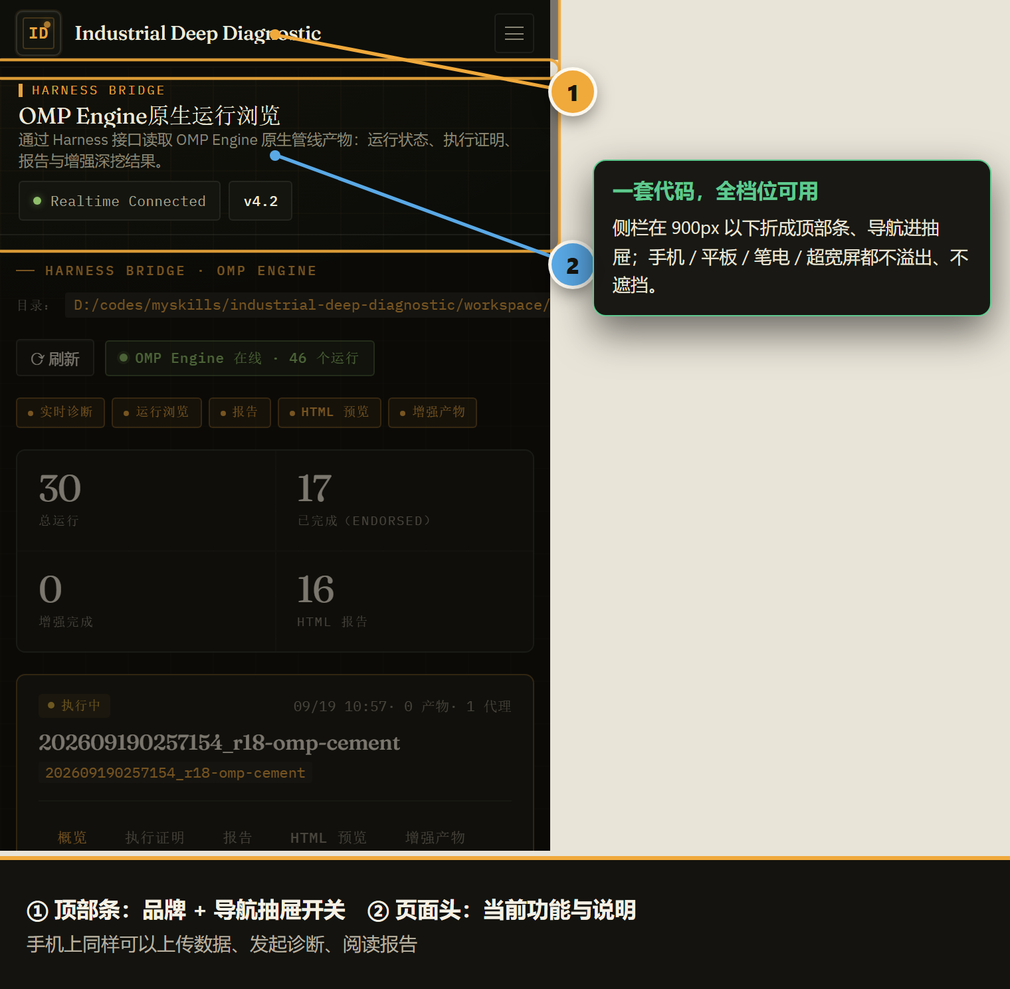
手机上也能用
390px 宽度实测
同一套代码覆盖手机、平板、笔电、桌面与超宽屏；窄屏时侧栏折成顶部条，导航进抽屉
① 折行发生在 900px
宽于 900px 时，左侧是一条竖向导航栏；窄于 900px 时自动折成顶部横条，七个入口收进抽屉，不占内容区。
布局切换不会出现横向滚动条
② 手机上能做完整个闭环
上传数据、发起诊断、盯进度、读报告、看历史全部可用。产线巡检时掏出手机就能确认昨晚那批料的结论。
手机访问用电脑的局域网 IP
注意
窄屏下表格保留列语义但压缩内边距，超长文本以省略号截断，不会出现错位或遮挡。
端口仍是 5180，只是把 localhost 换成电脑的局域网 IP
31 / 34

Slide 32
排错速查：三个等级，按顺序查
先查 L1，再查 L2
九成问题落在这三类里。先看现象，再看处理办法，不用猜
等级 | 现象 | 怎么处理
L1 起不来 | 打开 localhost:5180 打不开 | 先跑 ind-diag status，看哪一行不是 running；再去 .runtime/ 看对应日志
L1 起不来 | 命令一直不返回，最后报超时 | 多半是漏了 --detach；服务其实已起来，直接 status 确认即可
L1 起不来 | RAG 引擎起不来 | 确认 Python ≥ 3.10；网络慢就先切镜像源再 uv sync
L2 跑不起来 | 点开始诊断没反应，或立刻失败 | 多半是引擎 CLI 未登录：跑一次 <引擎> --version 确认，缺 Key 就补 .env
L2 跑不起来 | 接口返回 400 HARNESS_UNKNOWN | 引擎名拼错了；在前端左下角的下拉里选，不要手写
L2 跑不起来 | 接口返回 409 HARNESS_UNAVAILABLE | 这个引擎本机没装；换一个绿点的，或先装它的 CLI
L3 结果不对 | 结论是 COMPETING_SET，分数不高 | 这不是失败：数据不足以区分假设。页面会列出最小判别数据集，补采那一列即可
L3 结果不对 | 报告没生成，任务停在中间 | 查看该运行的 .pipeline_events.jsonl，确认执行到哪一步停下
三组已按「先看现象 → 再定位」的顺序排好
32 / 34

Slide 33
CHEAT SHEET
命令速查卡：需要时直接翻这一页
只有这几条，背不下来就来查
日常运维
健康检查
ind-diag start --all --detach
curl http://localhost:3210/api/health
ind-diag status
curl -I http://localhost:5180
ind-diag restart --all --detach
curl -I http://localhost:8764/docs
ind-diag stop --all
三条都通，说明三个服务都活着
没装全局命令时
出问题时先看日志
node commands/cli.mjs status
.runtime/backend.log
node commands/cli.mjs start --all --detach
.runtime/frontend.log
效果和 ind-diag 完全一样，只是多打几个字；想省事就再跑一次 npm link
.runtime/rag.log
三个服务的日志都在这一个目录下
停服务：ind-diag stop --all · 重启：ind-diag restart --all --detach
33 / 34

Slide 34
ID
INDUSTRIAL DEEP DIAGNOSTIC · 零基础使用教程
五条命令起来，
一次诊断到底。
剩下的交给那九步管线：它不会为了取悦你而编造根因，也不会在数据说不清的时候硬给一个答案。你现在已经知道每一步该点哪里了。
STEP 1–2
STEP 3
STEP 4
STEP 5
装好
起服务
验状态
开浏览器
git clone · npm install · npm link
ind-diag start --all --detach
ind-diag status
http://localhost:5180
下一步：换一份你自己的数据，按第 15 页上传，走一遍完整闭环。
34 / 34

